Slide 1

助农扶贫微信小程序ppt

Slide 2
摘要
随着社会的发展，社会的方方面面都在利用信息化时代的优势。互联网的优势和普及使得各种系统的开发成为必需。
本文以实际运用为开发背景，运用软件工程原理和开发方法，它主要是采用java语言技术和mysql数据库来完成对系统的设计。整个开发过程首先对助农扶贫微信小程序进行需求分析，得出助农扶贫微信小程序主要功能。接着对助农扶贫微信小程序 进行总体设计和详细设计。总体设计主要包括小程序功能设计、小程序总体结构设计、小程序数据结构设计和小程序安全设计等；详细设计主要包括助农扶贫微信小程序数据库访问的实现，主要功能模块的具体实现，模块实现关键代码等。最后对助农扶贫微信小程序 进行了功能测试，并对测试结果进行了分析总结，得出助农扶贫微信小程序存在的不足及需要改进的地方，为以后的助农扶贫微信小程序维护提供了方便，同时也为今后开发类似助农扶贫微信小程序提供了借鉴和帮助。
点击添加文本
点击添加文本
点击添加文本
点击添加文本

Slide 3
概述
随着信息时代的快速发展，互联网的优势和普及，人们生活水平的不断提高，工作时间的繁忙，使得助农扶贫微信小程序的开发成为必需。助农扶贫微信小程序主要是借助计算机，通过对助农扶贫微信小程序 管理所需的信息管理，增加用户的选择，同时也方便广大用户信息的及时查询、修改以及对助农扶贫微信小程序 信息的及时了解。助农扶贫微信小程序 给用户带来了更多的选择, 该系统通过和数据库软件协作来满足用户的需求。
点击添加文本
点击添加文本
点击添加文本
点击添加文本

Slide 4
课题意义
如今，随着移动客户端的普及，微信因为其简单，方便，并且用户体验度好，所以被称为现在聊天沟通的新宠，同时也被应用到更多的企业做宣传推广。截至2017年底，微信用户数突破10亿，包括银行、证券、快递服务、电子商务等越来越多的公司在微信平台上推出相应的服务平台，以适应用户新的行为习惯。微信平台的科研社交网络平台已是势在必行。计算机技术在现代管理中的应用，使计算机成为人们应用现代技术的重要工具。能够有效的解决用户管理便捷化的问题，提高效率。给用户提供最全面、最专业的数据管理信息，帮助他们了解最新详细信息，还有就是借助微信端，能够更好的满足用户的需求，为用户节省时间以达到省时又高效的目的。
点击添加文本
点击添加文本
点击添加文本
点击添加文本

Slide 5
主要内容
助农扶贫微信小程序从功能、数据流程、可行性、运行环境进行需求分析。对助农扶贫微信小程序 的数据库、功能进行了详细设计，分析了主要界面设计和相关组件设计，助农扶贫微信小程序 的具体实现进行了介绍。从数据库中获取数据、向数据库中写入数据，实现系统直接对数据库进行各种数据库查询、插入、删除、更新等操作，在网页中加入动态内容，从而实现助农扶贫微信小程序 所需要的各种基本功能。
点击添加文本
点击添加文本
点击添加文本
点击添加文本
Notes:
通过需求分析，系统主要实现查询某条路线上的所有公交站点信息、某两个公交站点之间的途经的所有线路及距离、公交换乘、用户的登录、注册等功能。

Slide 6
小程序框架以及目录结构介绍
整个小程序框架系统分为两部分：逻辑层和视图层。小程序开发框架的目标是通过尽可能简单、高效的方式让开发者可以在微信中开发具有原生小程序体验的服务。小程序在视图层与逻辑层间提供了数据传输和事件系统，提供了自己的视图层以及逻辑层框架，让开发者能够专注于数据与逻辑。框架的核心是一个响应的数据绑定系统，可以让数据与视图非常简单地保持同步。在逻辑层做数据修改，在视图层就会做相应的更新。框架提供了一套基础的组件，这些组件自带微信风格的样式以及特殊的逻辑，开发者可以通过组合基础组件，创建出强大的小程序 。

Slide 7
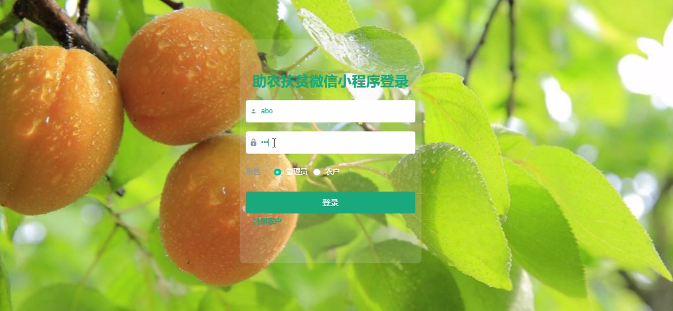
管理员登录

Slide 8
结论
助农扶贫微信小程序 的设计，通过互联网来解决实现信息化的网站系统，通过我四年所学的所有专业知识整合一起，进行对助农扶贫微信小程序 进行开发设计，当然在真正着手来做的时候遇到了很多问题，一个是网站的技术问题，一个是自己之前没有单独开发过程序，动手实践比较少，面对问题的同时，自己的自信心也受到了一些打击，不过我也是快速的调整自己的状态，老师与同学讨论的方法解决了所有的困难。

Slide 9
感谢观看 !
THANK YOU !

